Slide 1

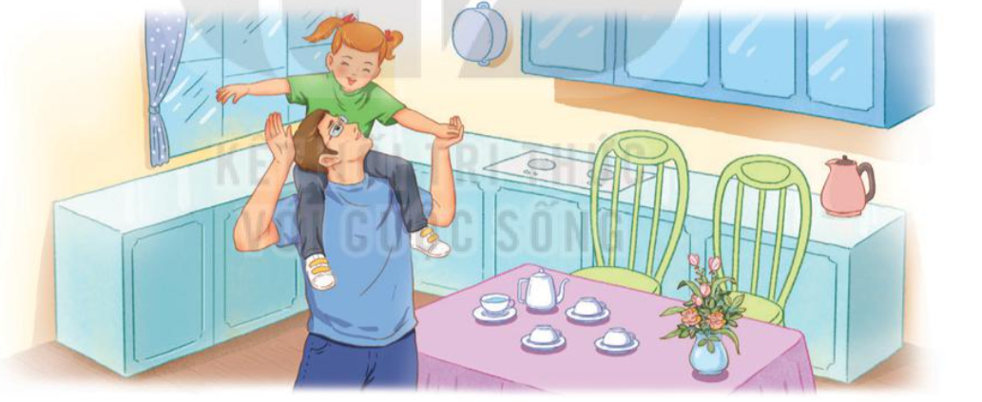
TRƯỜNG TIỂU HỌC GIANG BIÊN
Bài 12:Nhà phát minh 6 tuổi

Slide 2

KHỞI ĐỘNG
Nêu nội dung chính của bài Đọc Tập làm văn

Slide 3
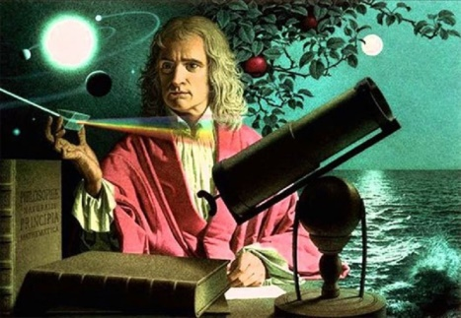
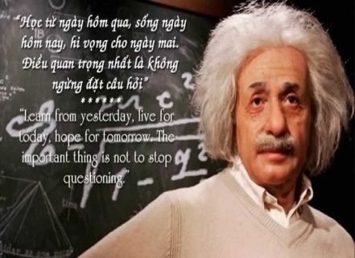
I-xắc Niu-tơn
An-bớt Anh-xtanh

Slide 4
Thứ Tư ngày 11 tháng 10 năm 2023
Tiếng Việt
Đọc
Bài 12: Nhà phát minh 6 tuổi (trang: 51)

Slide 5


KHÁM PHÁ

Slide 7
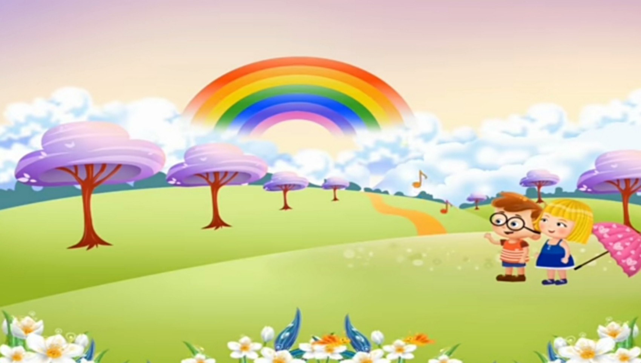
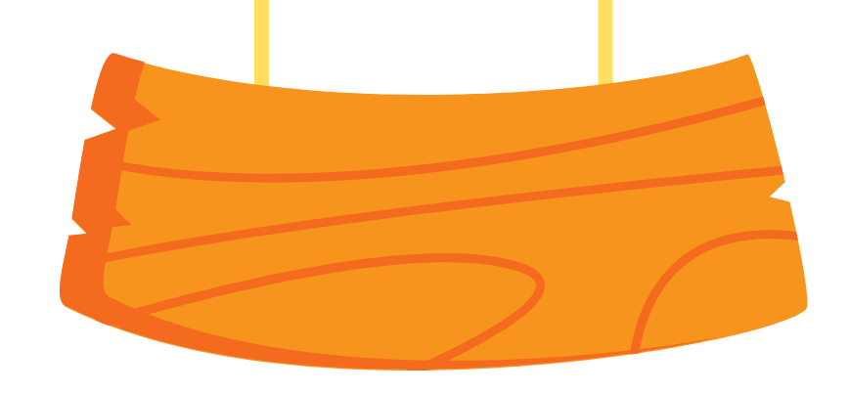
Chặng 1
Luyện đọc thành tiếng

Slide 8




Slide 9

Thứ Tư ngày 11 tháng 10 năm 2023
Tiếng Việt
Đọc
Bài 12: Nhà phát minh 6 tuổi (trang: 51)

Slide 11
Thứ Tư ngày 11 tháng 10 năm 2023
Tiếng Việt
Đọc
Bài 12: Nhà phát minh 6 tuổi (trang: 51)

Slide 12
GV hướng dẫn HS luyện đọc:
+ Đọc đúng các từ ngữ chứa tiếng dễ phát âm sai: Ma-ri-a, trượt trong đĩa, vớt ra đĩa,...
+ Cách ngắt giọng ở những câu dài :
Nhưng khi nước trà rớt ra đĩa/ thì những tách trà kia/ bỗng nhiên dùng chuyển động,/ cứ như bị cái gì đó ngăn lại.
Ông nâng bổng cô con gái nhỏ lên vai,/ đi thẳng ra phòng khách,/ hân hoan nói/: “Đây sẽ là giáo sư đời thứ bảy của gia tộc tôi!"....
+ Đọc nhấn giọng vào những từ ngữ thể hiện cảm xúc của các nhân vật gửi vào tiếng nhạc:
Ma-ri-a nghĩ mãi mà vẫn không hiểu vì sao.
Thế là cô lặng lẽ rời khỏi phòng khách.
Cha cô hết sức vui mừng. Ông nâng bổng cô con gái nhỏ lên vai, đi thẳng ra phòng khách, hân hoan nói: “Đây sẽ là giáo sư đời thứ bảy của gia tộc tôi!"

Slide 13

Chia đoạn
Đoạn 1: Ma-ri-a sinh ra …. rời khỏi phòng khách.
Đoạn 2: Cô bé vào bếp … gia tộc tôi!”.
Đoạn 3: Về sau… Vật lí. .

Slide 14




Luyện đọc trong nhóm
Yêu cầu
Phân công đọc theo đoạn.
Tất cả thành viên đều đọc.
Giải nghĩa từ cùng nhau.
Tiêu chí đánh giá
Đọc đúng.
Đọc to, rõ.
Đọc ngắt, nghỉ đúng chỗ.

Slide 15


Luyện đọc trước lớp
Tiêu chí đánh giá
Đọc đúng.
Đọc to, rõ.
Đọc ngắt, nghỉ đúng chỗ.

Slide 16
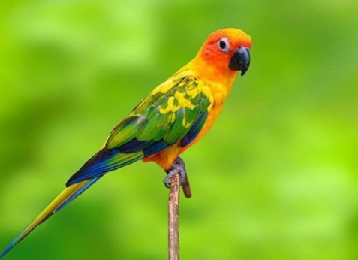

Chặng 2
Luyện
đọc hiểu

Slide 17
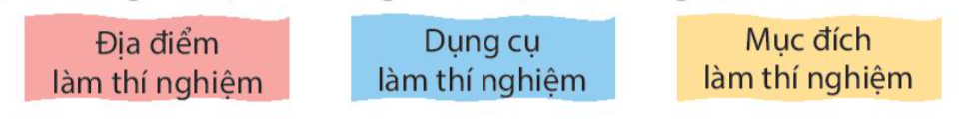
1. Điều lạ mà cô bé Ma-ri-a quan sát được khi gia nhân bưng trà lên là gì?
Điều lạ mà cô bé Ma-ri-a quan sát được khi gia nhân bưng trà lên là: Mỗi lần gia nhân bưng trà lên, tách đựng trà thoạt đầu trượt trong đĩa. Nhưng khi nước trà rót ra đĩa thì những tách trà kia bỗng nhiên dừng chuyển động, cứ như bị cái gì đó ngăn lại.
2. Tìm trong bài đọc các thông tin về việc làm thí nghiệm của Ma-ri-a.
- Địa điểm thí nghiệm: bếp
- Dụng cụ thí nghiệm: một bộ đồ trà
- Mục đích làm thí nghiệm: để giải thích vì sao khi nước trà rót ra đĩa thì những tách trà kia bỗng nhiên dừng chuyển động, cứ như bị cái gì đó ngăn lại.

Slide 18
3. Câu trả lời Ma-ri-a tìm được sau khi làm thí nghiệm là gì?
Câu trả lời Ma-ri-a tìm được sau khi làm thí nghiệm là khi giữa tách trà và đĩa có một chút nước thì tách trà sẽ đứng yên.
4. Câu nói của người cha: “Đây sẽ là giáo sư đời thứ bảy của gia tộc tôi!” thể hiện điều gì?
Câu nói của người cha: “Đây sẽ là giáo sư đời thứ bảy của gia tộc tôi!” là một lời khen dành cho Ma-ri-a, công nhận và khích lệ Ma-ri-a thực sự là cô bé tài năng, thông minh thiên bẩm và rất tinh tường khi phát hiện ra những hiện tượng vật lí xung quanh mình.
5. Nêu cảm nghĩ của em về nhân vật Ma-ri-a.
Nhân vật Ma-ri-a là một cô bé rất thông minh và tinh tường khi có thể hiểu và tự mình làm một thí nghiệm khi mới 6 tuổi. Cô có lòng ham học hỏi, mong muốn khám phá những điều mới mẻ trong cuộc sống. Chính vì vậy mà sau này Ma-ri-a trở thành giáo sư của nhiều trường đại học và là người phụ nữ đầu tiên nhận giải Nobel.
* Nội dung: Những trải nghiệm và khám phá sẽ đem lại niềm vui cho mỗi người.

Slide 19
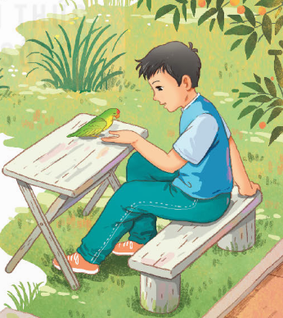
Chặng 3
Luyện
đọc lại

Slide 20
Luyện đọc trong nhóm
Yêu cầu
Phân công đọc theo đoạn.
Tất cả thành viên đều đọc.
Tiêu chí đánh giá
Đọc đúng.
Đọc to, rõ.
Đọc ngắt, nghỉ đúng chỗ.

Slide 21
Luyện đọc trước lớp
Tiêu chí đánh giá
Đọc đúng.
Đọc to, rõ.
Đọc ngắt, nghỉ đúng chỗ.

Slide 22


Hoạt động vận dụng

Slide 23

Trò chơi: AI NHANH, AI ĐÚNG!
Nhà phát minh trong bài mấy tuổi?
A
6 tuổi
A
6 tuổi
B
8 tuổi
C
10 tuổi
1
2
3
4
5
6
7
8

Slide 24
Trò chơi: AI NHANH, AI ĐÚNG!
Nhà phát minh 6 tuổi trong bài tên là gì?
A
Gia nhân
B
Nô - ben
Ma-ri-a
C
Ma-ri-a
C
1
2
3
4
5
6
7
8

Slide 25



Bài học kết thúc!
Kính chúc các thầy cô giáo luôn mạnh khỏe, hạnh phúc
Chúc các em luôn chăm ngoan, học giỏi
Thiết kế bài học : Đinh Thị Lan Phương

